Slide 1
卒業研究B班
しっかりシュール

Slide 2
ミーティング
6月8日 skype 22:00~24:30 全員
6月14日 skype 20:00~24:30 全員
6月15日 skype 22:00~24:30 全員
6月16日 skype 22:00~23:00 シュール、poo

Slide 3
目次
NetWalk
動画配信の例①、②
概要
目的
具体的に何が出来るか
2D or 3D
3D動画紹介
匿名性をどうするか
動画配信のジャンル分けをどうするか
動画配信を見る上でどうコミュニケーションを取るか
3D空間で動画配信を探しやすくする
空間を変化させる!?
RealWalk
概要
関連研究
今後の展望
NetWalk
その他

Slide 4
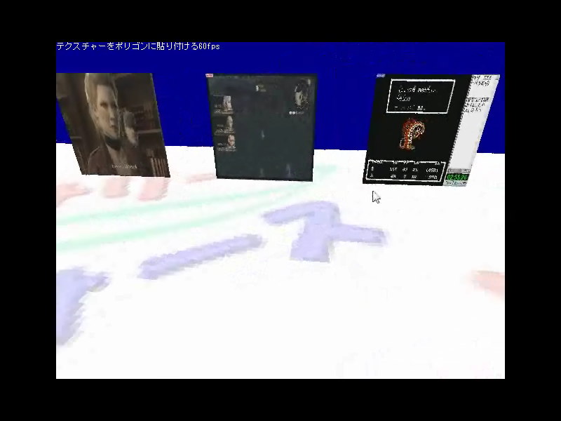
NetWalk

Slide 5
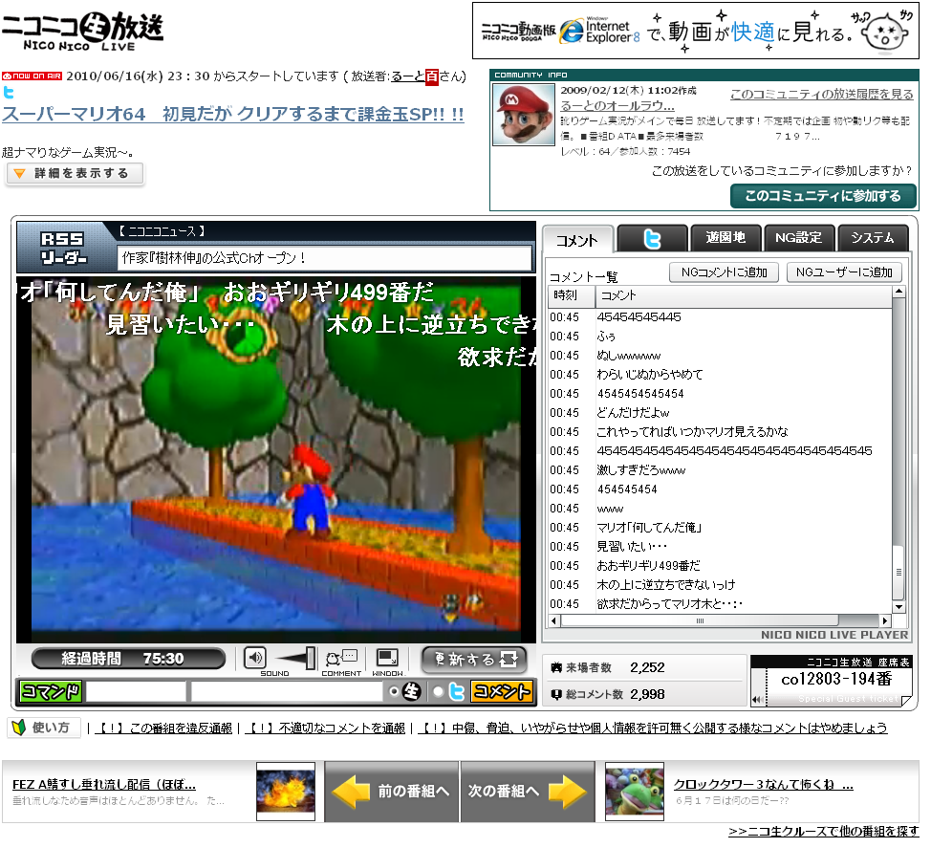
動画配信の例①

Slide 6
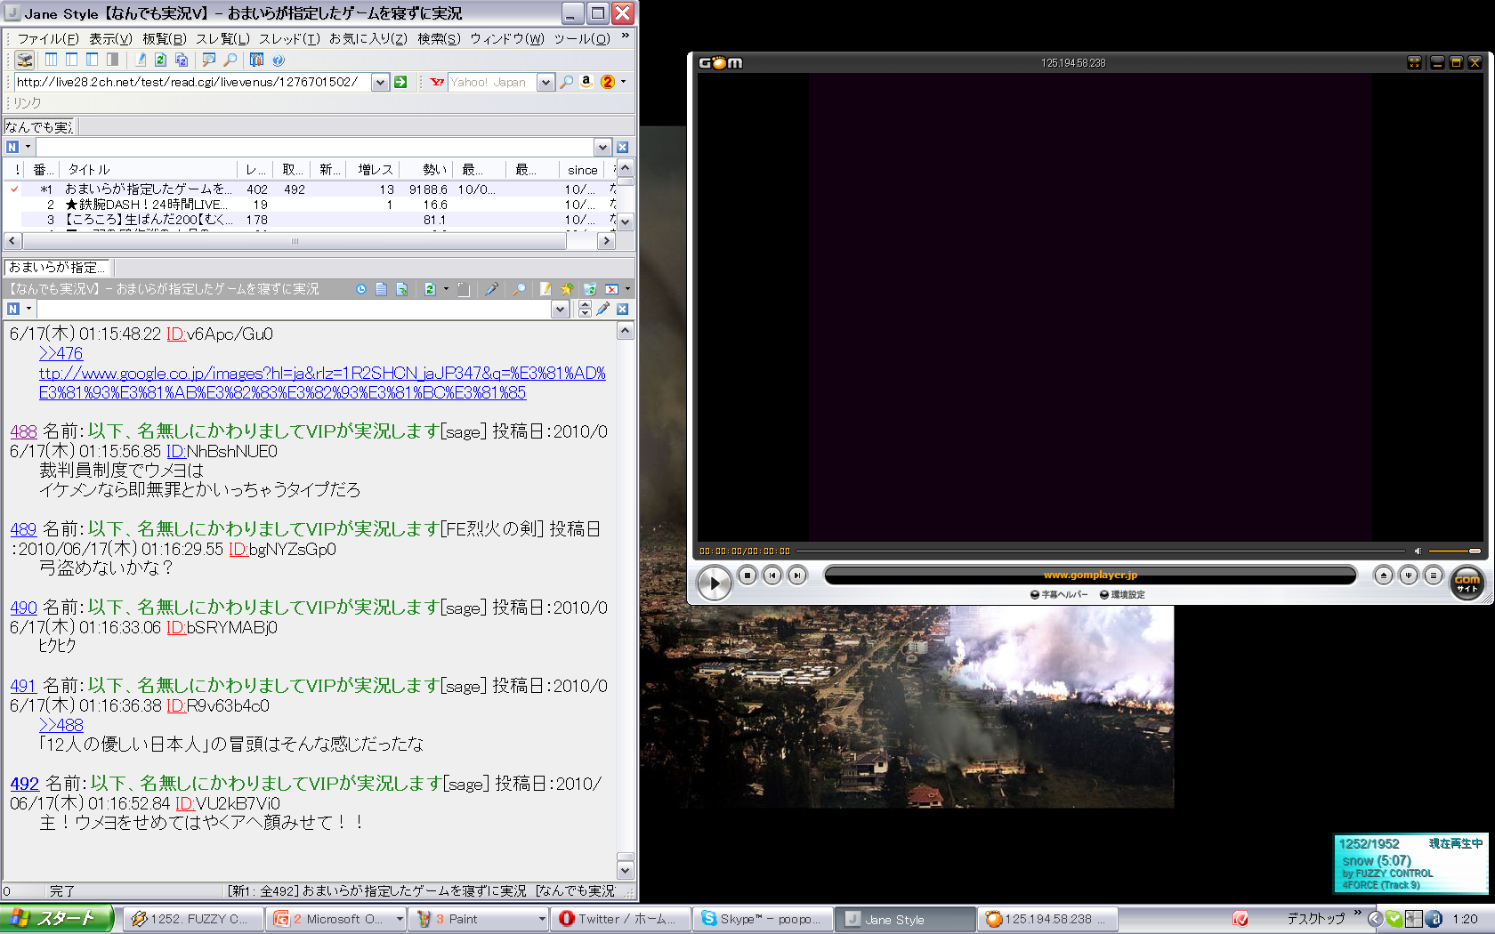
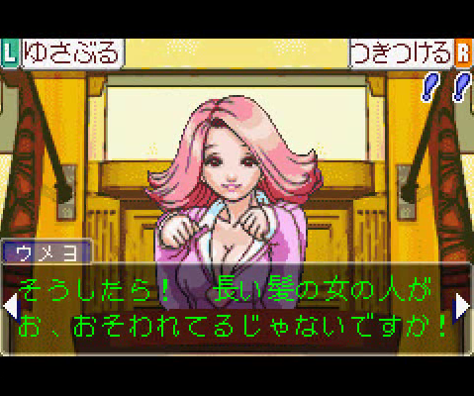
動画配信の例②

Slide 7
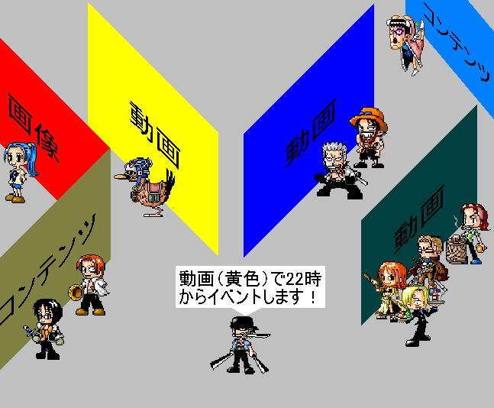
概要
アバターを介して動画配信を中心としたコンテンツの配置、閲覧やコミュニケーションのできるシステム
関連システム
メタバース

Slide 8
目的
動画配信を見つける過程
より現実的な新しい動画配信の探し方 ・人の流れ ・位置関係 ・看板
今までにはないコミュニケーション ・人の存在感 ・リスナー同士 ・立っているだけで影響力がある

Slide 9
具体的に何ができるか
フィールドを歩く
チャット
オブジェクトを置く
動画配信をする
既存のウェブサイトは基本なし
今後の展望として復活の可能性はあり

Slide 10
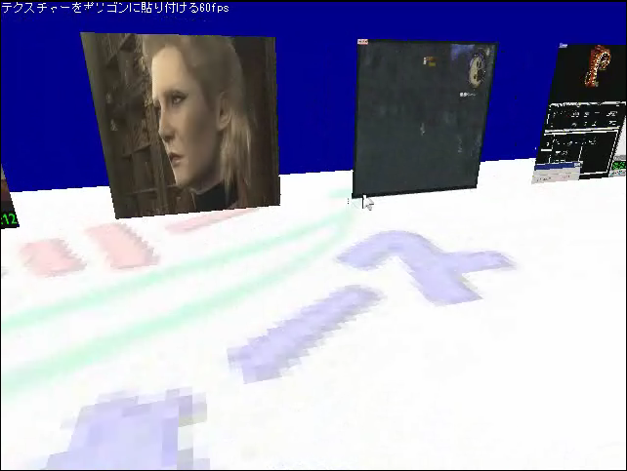
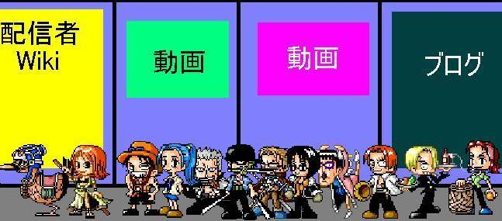
2D or 3D ?
２D
ブラウザへの実装に向いている＋自由度が低い
＝ ライトユーザー向け
３D
ブラウザへの実装に向いていない＋自由度が高い
＝ コアユーザー向け
比較 | ２D | ３D
メリット | 一貫性がある | 空間広い
 | PCへの負担が少ない | 自由度（利用、表現）が高い
 | ブラウザへの実装に向いている | 視野が広い
 |  | アバターの存在感
デメリット | 自由度（利用、表現）が低い | ブラウザへ実装が向いていない
 | 視野が狭い | PCへの負担が大きい
比較 | ２D | ３D
メリット | 一貫性がある | 空間広い
 | PCへの負担が少ない | 自由度（利用、表現）が高い
 | ブラウザへの実装に向いている | 視野が広い
 |  | アバターの存在感
デメリット | 自由度（利用、表現）が低い | ブラウザへ実装が向いていない
 | 視野が狭い | PCへの負担が大きい

Slide 11
3Dに決定！

Slide 12
3D動画紹介

Slide 13
匿名性をどうするか
個人を特定できると
配信者を特定、コミュニティを作る
コミュニティに縛られたり、動きずらくなる
完全匿名だと
自由
荒れる
完全匿名性にしたい

Slide 14
動画配信のジャンル分けをどうするか
ゲーム配信、お絵かき配信、雑談配信などの様々なジャンルが存在する。
ユーザーに任せる
指定する
？
なんでもOK | ゲーム配信
お絵かき | 雑談系
どちらにするか検討中

Slide 15
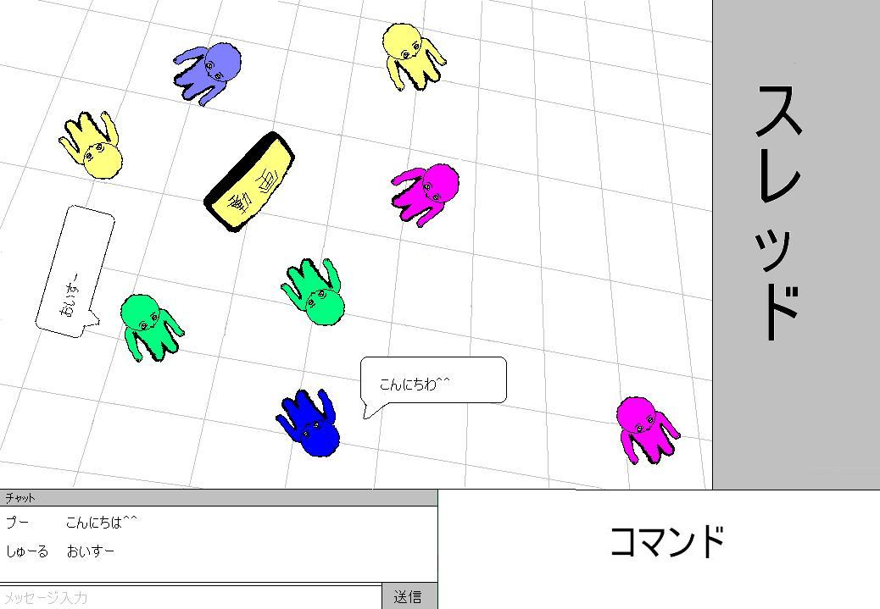
動画配信を見る上でどのように コミュニケーションを取るか
チャットだけでは、途中から動画配信を見た時、過去のログが見れない
チャット＋スレッドを併用させる
スレッドとチャットを同期させることによって、過去のログを見れるようにする

Slide 16
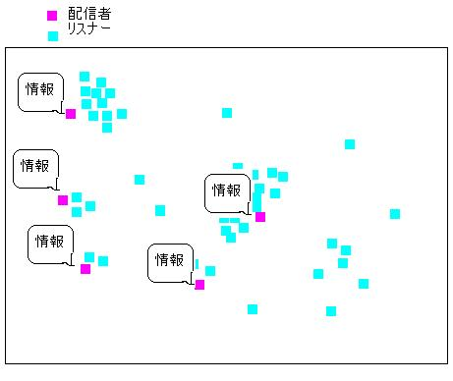
3D空間で動画配信を探しやすくする
フィールドを歩いてみて動画配信を探す
動画との距離に応じて、音を拾えたらどうか
フィールドのマップを見て探す
マップを作りそこに配信情報を組み込む

Slide 17
空間を変化させる!?
ログイン人数に応じてフィールドの大きさを変える
配信空間ごと移動させる

Slide 18
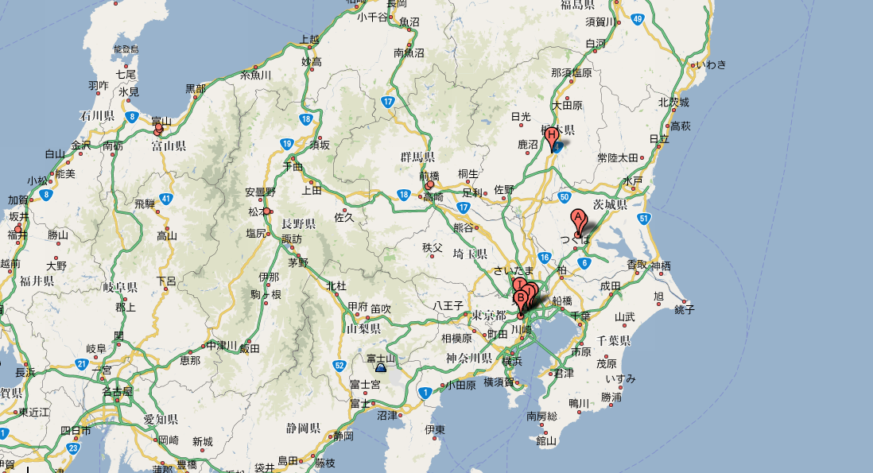
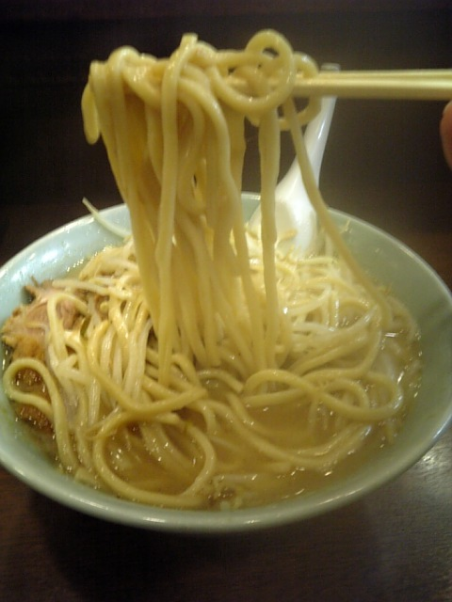
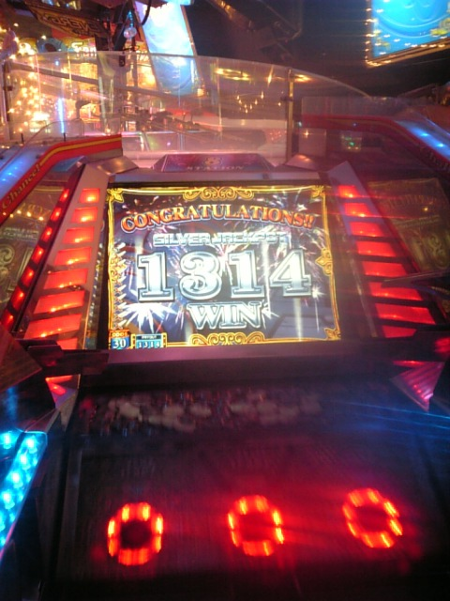
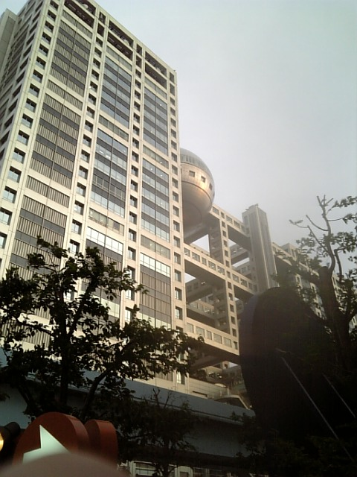
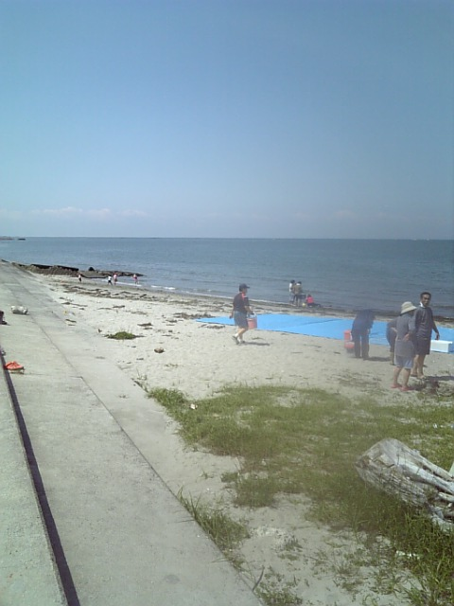
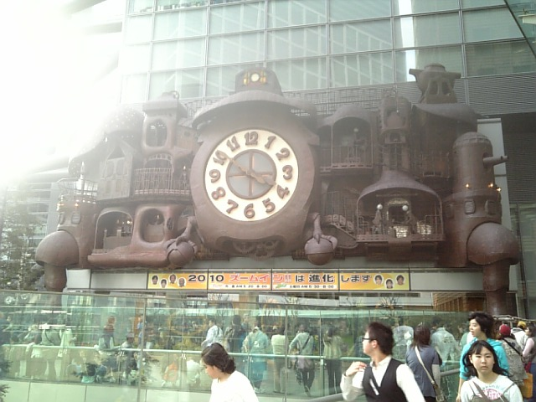
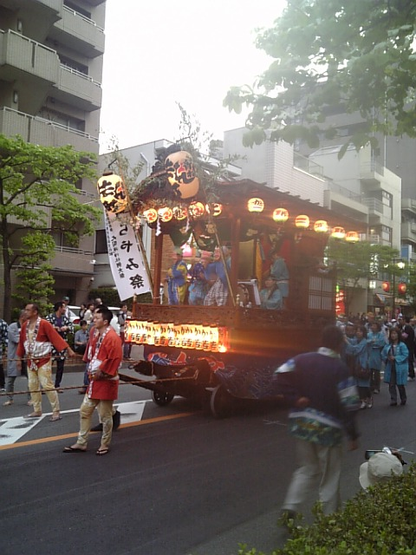
生
ジャックポット
ｷﾀｰｰ！ はじまったな！
フジテレビ なう
二郎 麺太すぎるだろ・・・
RealWalk
生
ジブリ時計かっけえー
しっかり シュールｃｈ
潮干狩り！
わっしょい！ わっしょい！

Slide 19
概要
ユーザが位置情報やコメントが付いた コンテンツ（動画、画像）をUP
それを地図上などで見ることができる
現在だけでなく、過去の情報も さらにリアルタイムも！
外出先での地元スポットを知りたい
何処でどんなことが起こってるのかパッと分かる

Slide 20
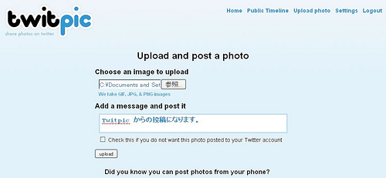
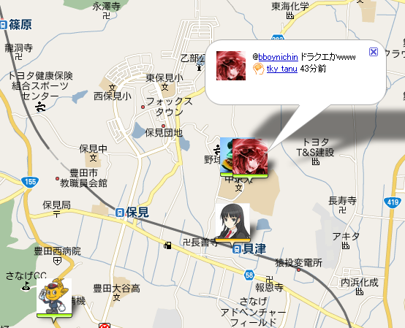
関連研究
Twitpic
Twitterで画像投稿
Tweet map
プロフィールに位置情報を入れておく（緯度経度、地名、駅名）ことでmapに表示される

Slide 21
今後の展望(NetWalk)
3D空間のイメージのすり合わせ
交流を活性化させるための方法
動画配信以外のオブジェクトについて
配信者は、3D空間の本システムと併用してPCへの負担は大丈夫か。

Slide 22
今後の展望(その他)
RealWaｌｋは、現状では没案なのでオリジナリティを探す
新しい案を出す

